Slide 1
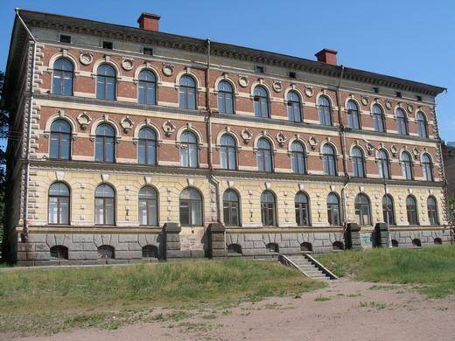
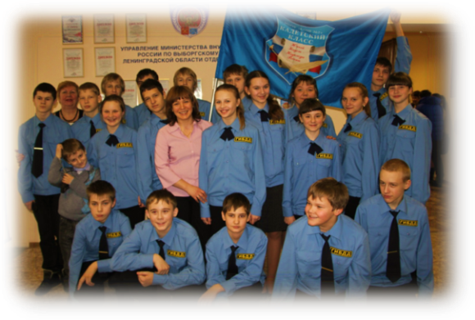

Slide 2
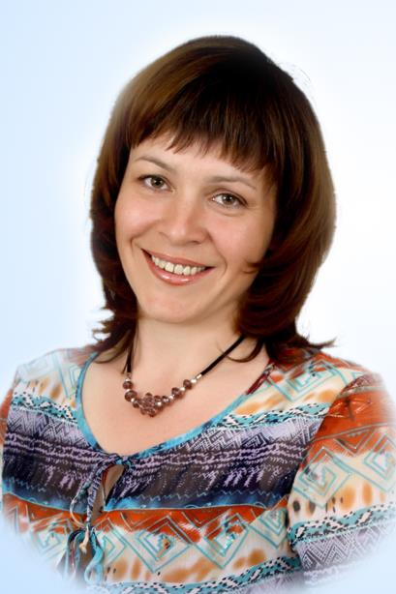
Вера Николаевна Корнеева учитель физической культуры высшая категория

Slide 3
МБОУ «СОШ № 7» г. Выборга
Программа воспитательной системы
8 « Б » класса
«Юные кадеты – надежда России»

Slide 4
Актуальность программы
Воспитательный процесс организован на основе комплексного подхода к решению задач, и его реализация позволяет решать проблемы в отношении подрастающего поколения:
у подрастающего поколения деформированы (изменены) патриотические чувства, нравственные устои и культура поведения;
присущи негуманные качества личности, такие как цинизм (пренебрежение нормами нравственности) и жестокость, безразличие;
неуважительное отношение к историческому прошлому, героическим и трудовым подвигам народа и потеря духовно-нравственных ориентиров;
влияние улицы на поведение и жизнь молодых людей.

Slide 5
Цель воспитательной программы «Юные кадеты – надежда России»:
становление личности кадета - всесторонне развитого гражданина Российской Федерации.

Slide 6
З
А
Д
А
Ч
И
создание благоприятных условий для интеллектуального, нравственного и физического формирования личности воспитанников, всестороннего развития их способностей и творческого потенциала;
создание условий для формирования у обучающихся базовых национальных ценностей: патриотизм, социальная солидарность, гражданственность;
создание условий для дальнейшего развития и совершенствования работы по воспитанию здорового образа жизни и негативного отношения к вредным и пагубным для здоровья привычкам;
активизация социально - психологической помощи в решении наиболее актуальных и сложных проблем в воспитательной работе с учащимися, с семьями учащихся;
создание условий для самоопределения учащихся относительно направления и способа получения дальнейшего образования;
создание условий для развития ученического самоуправления.

Slide 7
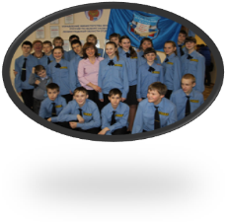
Модель выпускника кадетского класса
Умеющий учиться, осознающий важность образования и самообразования
Патриот. Знает историю. Уважает и соблюдает традиции своей страны, своего города Выборга, школы, семьи
Ответственный за свои поступки. Умеющий вести конструктивный диалог и сотрудничать
Здоровый физически и ведущий здоровый образ жизни
Творческая личность. Умеющий
ценить прекрасное
Определившийся в выборе профессии
Социально - активная личность. Занимает активную жизненную полицию в общественной жизни класса, школы

Slide 8
Воспитательное пространство школы
«Юные кадеты – надежда России»
МБОУ «СОШ №7»
г. Выборга
Учреждения дополнительного образования
Учреждения социально – культурной направленности
Музыкальная школа №2
г. Выборга
Музыкальная школа №1
г. Выборга
Театры
Государственный театр драмы и кукол “Святая крепость»
Музеи
Государственный музей
Выборгский замок.
Дом – Музей В.И.Ленина.
Выставочный центр «Эрмитаж – Выборг".
Музей археологии.
Спортивные школы и клубы
1. ДЮСША «Фаворит».
2.«Спартак» (дзюдо).
3.«Хим» (федерация таекван-до).
4.Бассейн.
5.«Локомотив», (велоспорт).
Библиотеки
Выборгская центральная городская библиотека им. А.Аалто.
Межпоселенческая библиотека Выборгского района.
Выборгская городская детская библиотека.
МБОУДОД "Дворец детского (юношеского) творчества"
Социальное партнёрство

Slide 9
Социальное партнёрство школы
«Юные кадеты – надежда России»
МБОУ «СОШ №7»
г. Выборга
МДОУ «Кристаллик» №3
города Выборга
Выборгский тех -
никум агропромышлен -ного и лесного комплекса
УМВД России по Выборгскому району Ленинградской области
Отдел ГИБДД УМВД России по Выборгскому району Ленинградской области

Slide 10
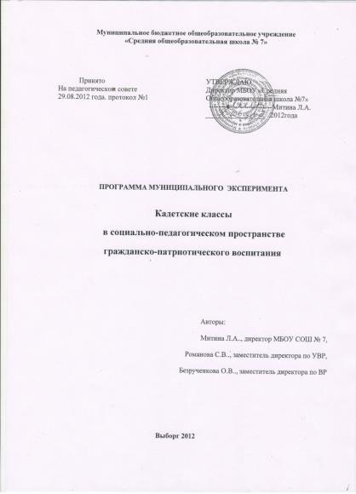
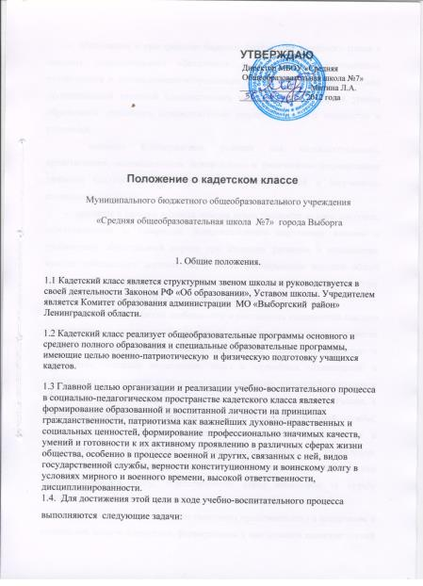
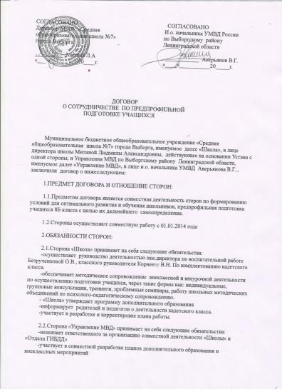
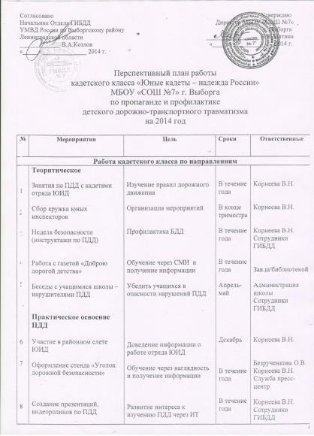
- Договор о сотрудничестве с УМВД по Выборгскому району Ленинградской области
- Программа муниципального эксперимента
- Положение о кадетском классе
- План работы с ОГИБДД по Выборгскому району Ленинградской области
- Программа воспитательной системы класса

Slide 11
Воспитательное пространство школы Внутренние условия:
Социально –значимые проекты
Дополнительное образование в школе
«Юные кадеты – надежда России»
МБОУ «СОШ №7»
г. Выборга
Система традиций школы
Психологическое и социальное сопровождение
Внеурочная деятельность
Индивидуальная работа с учащимися

Slide 12
Этапы реализации программы
1 этап – моделирование воспитательной системы
5 - 6 класс – «Мы растём как коллектив»
(2010 – 2012 год)
ЗАДАЧИ
выявление личностных
качеств и особенностей,
включение в активную
деятельность класса,
сплочение детского коллектива
проектирование целей, перспектив и образа жизнедеятельности классного сообщества
формирование благоприятного
духовного и эмоционально-
психологического
климата в коллективе

Slide 13
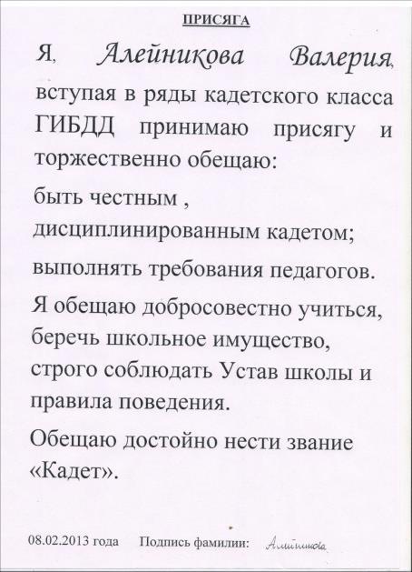
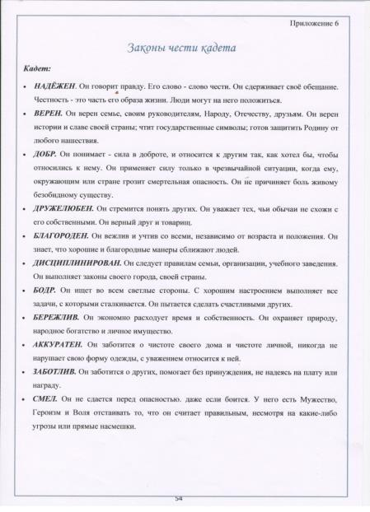
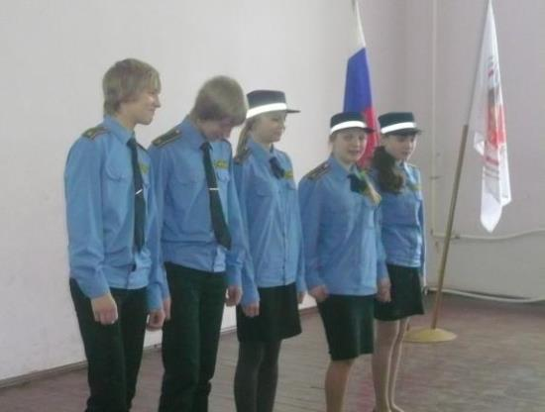
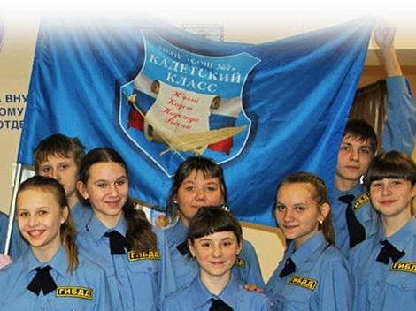
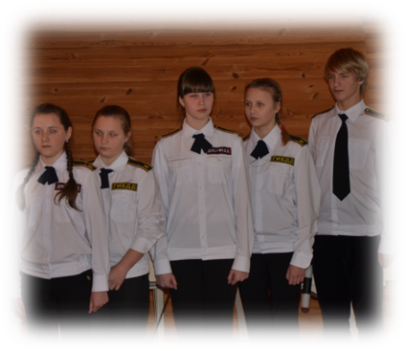
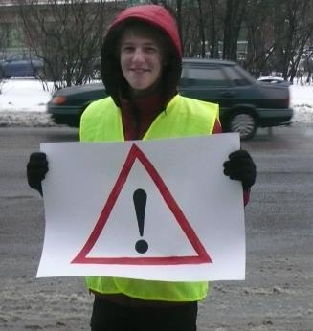
Флаг , герб, гимн класса
Девиз
Присяга
Законы чести кадета
Форма

Slide 14
2 этап – Становление
(2012 – 2014 год)
7 - 8 класс – «Я - Кадет»
ЗАДАЧИ
содействие дальнейшему
развитию способностей,
устойчивых интересов
и склонностей каждого
члена коллектива
умение высказывать и
отстаивать свою точку зрения
создание условий для успешного самообразования и самовоспитания

Slide 15
3 этап – Личностно-профессиональное самоопределение
(2014 – 2017 год)
9 класс – «Моё становление»
10 класс – «Я и моя профессия»
11 класс - «Я выбираю свой путь в жизни»
содействие
самоутверждению ЗАДАЧИ правильный выбор профессии
и самореализации
во взрослой жизни
осмысление целей
и смысла своей жизни

Slide 16
Механизм реализации воспитательной программы :
Технология коллективного
воспитания
самоуправление
ученическое родительский
самоуправление комитет
Кадетский модуль через реализацию программ дополнительного образования
- «Юные инспекторы движения »
- Кружок по краеведению
«Открывая малую Родину»
- Секция «Дзю - до»
- «Хореография»
- «Хор»
- «Фотокружок»
- « Строевая подготовка»
Программно –целевое планирование

Slide 17
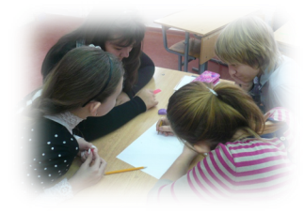
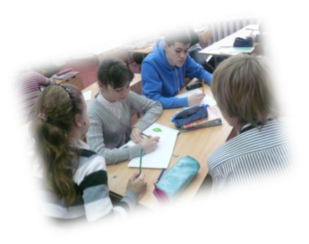
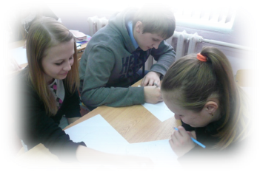
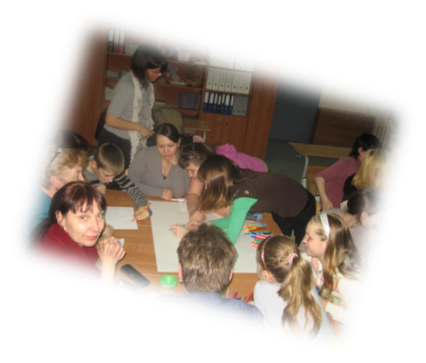
Ученическое самоуправление
Наша
дружная
команда
Самоуправление - форма организации жизнедеятельности коллектива учащихся, обеспечивающая развитие их самостоятельности в принятии и реализации решения для достижения общественно значимых целей.

Slide 18
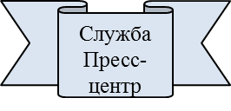
Организация самоуправления в кадетском классе
«Юные кадеты – надежда России»

Slide 19
Направления воспитательной работы

Slide 20
«Кадет
и его познавательные возможности»
Задачи:
определение учебных возможностей учащихся;
формирование условий для интеллектуального развития учащихся;
формирование у учащихся умений и навыков самоорганизации, самовыражения и самовоспитания;
определение методов, приёмов, форм индивидуальной работы с учащимися (в урочной и внеурочной деятельности);
формирование наблюдательности, активности, прилежания, устойчивости интереса.

Slide 21
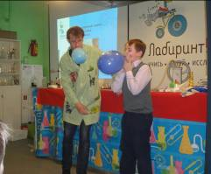
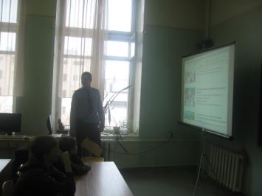
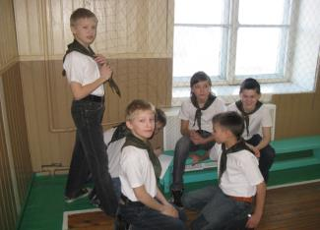
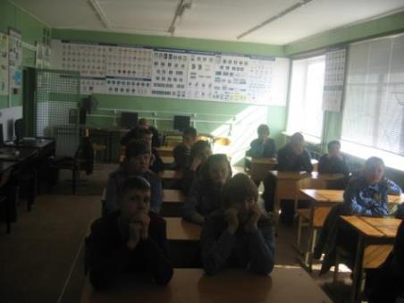
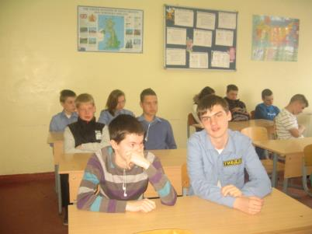

Slide 22
«Кадет и его нравственность»
Задачи:
развитие способностей эмоционально отзываться на переживания других людей;
воспитание этической культуры учащихся;
развитие волевых качеств учащихся, способности к критическому осмыслению своих сильных и слабых сторон;
развитие у учащихся желания самосовершенствоваться.

Slide 23
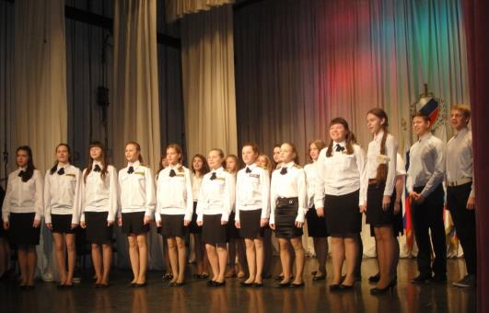
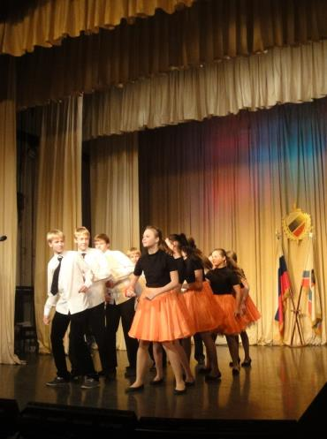
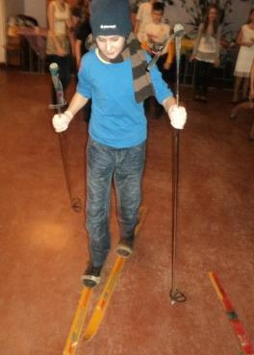
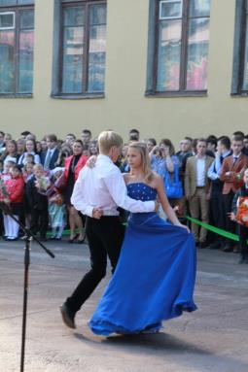

Slide 24
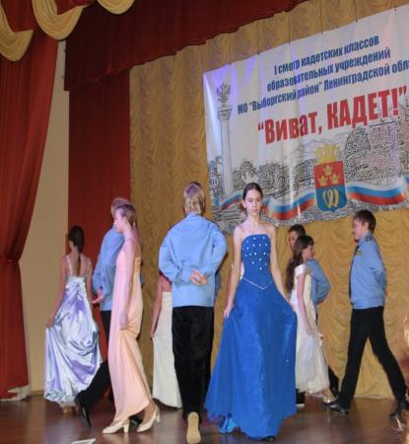
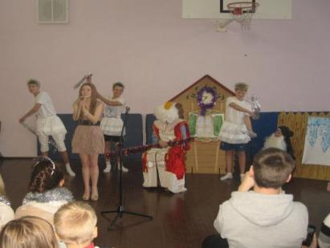
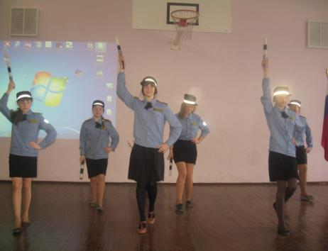
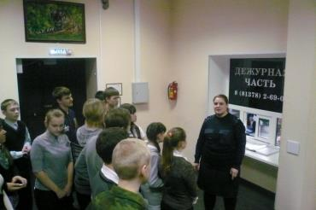

Slide 25
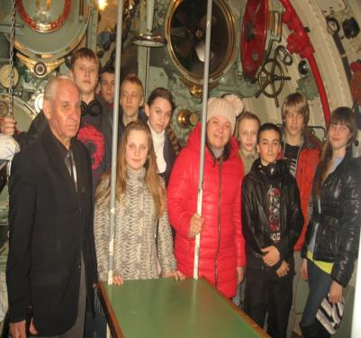
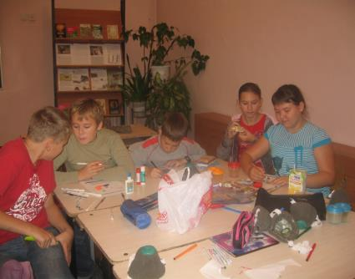
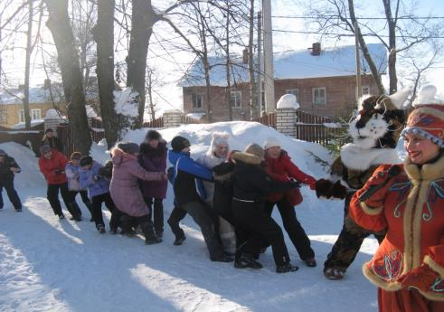
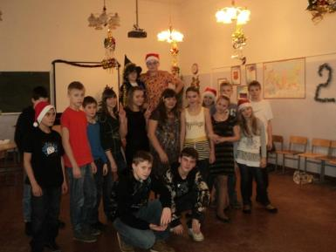

Slide 26
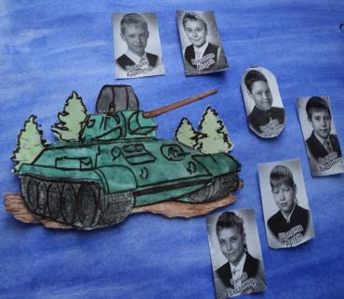
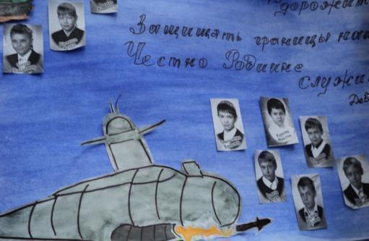
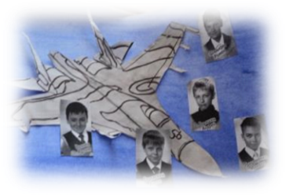
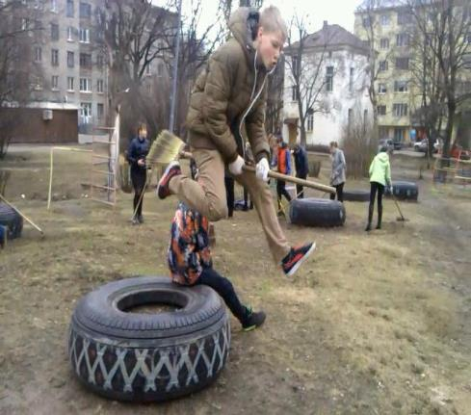
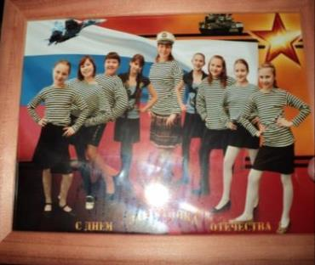

Slide 27
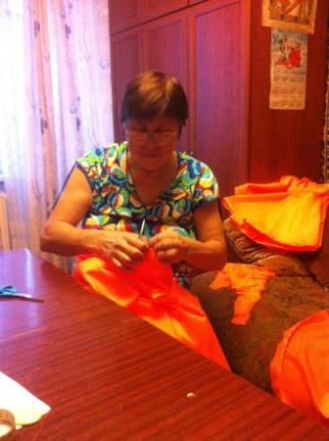
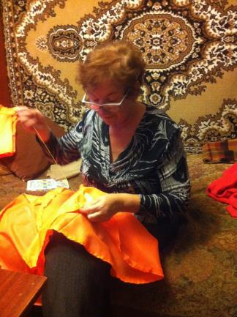
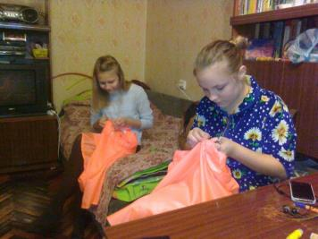
Кружок «Умелые ручки»
шьём костюмы
к выступлениям

Slide 28
«Кадет – патриот и гражданин»
Задачи:
воспитание гордости, любви к своему городу Выборгу, уважения к его истории и жителям;
формирование необходимости соблюдения правил для учащихся, порядка, дисциплины в школе, общественных местах, ПДД;
воспитание уважительного отношения к символике своего класса, города Выборга, государства;
потребности заботиться о чистоте, уюте класса, школы, улицы, города;
формирование гражданской позиции, ответственности за свои поступки и дела.

Slide 29
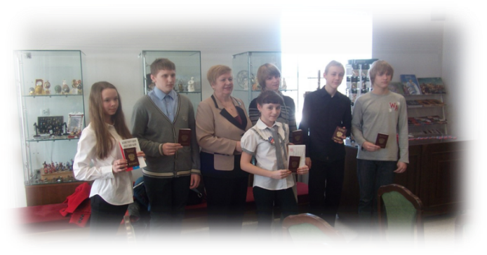
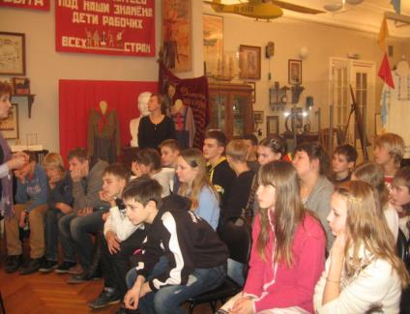
Твой первый главный документ Конечно – это паспорт, Он как свидетель твоих лет, Да, молодость прекрасна. Но паспорт всем напомнит нам. И спорить тут бессильно, Теперь ты государства член, И гражданин России!

Slide 30
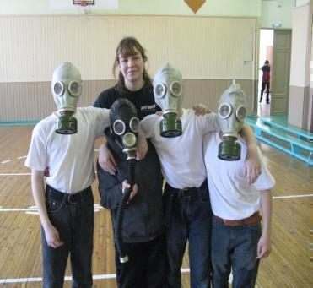
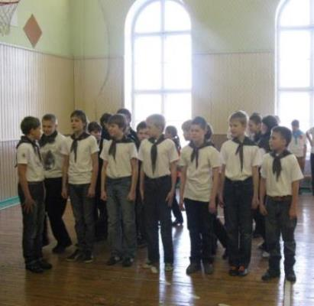
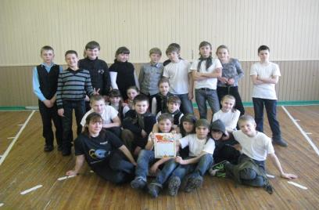
«Я считаю, что Смотр строя и песни одно из лучших мероприятий, которое проводиться в нашей школе, т.к. оно сплачивает нас мальчишек».
Чичёв Владимир

Slide 31
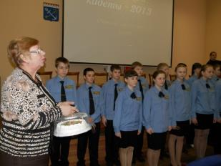

Slide 32
«9 Мая – День Победы»

Slide 33
«Первые кадетские награды»

Slide 34
« Пропагандистом быть хочу! Дорожной азбуке всех научу!»

Slide 35
«Кадет и его здоровье»
Задачи:
формирование стремления к здоровому образу жизни;
популяризация занятий физической культурой и спортом;
пропаганда здорового образа жизни, организация мероприятий по формированию культуры сохранения и совершенствования здоровья;
создание условий для выражения негативного отношения к наркотикам, курению, алкоголю.

Slide 36
«Походы на природу стали традицией для класса. Каждый поход особенный. Вместе с нами всегда наши родители …. и понимаешь – жизнь прекрасна!
Беляев Никита

Slide 37
«День здоровья»

Slide 38
«Мама, папа и я – спортивная семья»

Slide 39
«Так было чудесно! Столько эмоций! Мы вместе валялись в снегу, играли в снежки, катались с горы на ватрушках. Горячий чай в морозную зиму был очень кстати!»
Горяшин Александр
«Лучшее время года и придумать нельзя! Как приятно было собраться с любимыми одноклассниками и с дорогим учителем на горке! Время пролетело незаметно. Все разошлись усталые, но довольные».
Ковальчук Валерия

Slide 40
«Профориентационная работа»
Задачи:
изучение индивидуальных, личностных, физических возможностей, интересов и склонностей учащихся для правильного выбора профессии;
знакомство учащихся с разнообразными профессиями;
ознакомление выпускников с системой знаний, необходимых для выбора профессии и типа учебного заведения;
ознакомление с профессиональными заведениями города, с высшими учебными заведениями в городе Выборге и за его пределами.

Slide 41
«У меня растут года … Скоро …. !!!! Пора всерьез задуматься о выборе профессии»

Slide 42
«Очень понравилось знакомство с профессиями в Выборгском техникуме агропромышленного и лесного комплекса».
Мартынец Анастасия

Slide 43
«Все работы хороши, выбирай на вкус…»

Slide 45
Работа с родителями
«Тепло родного дома»
Задачи:
создание благоприятной атмосферы общения;
привлечение родителей во внеклассные и общешкольные мероприятия;
формирование заинтересованности родителей в успешном самоопределение ребёнка.

Slide 46
«Очень нравиться, всегда интересно и весело со своим любимым классом и нашими родителями!»
Александрова Анна

Slide 47
«Веселая атмосфера!
Хорошая погода !!!»
Елена Шеланова

Slide 48
«Родительское собрание вместе с детьми. Хорошее настроение, улыбки на лицах – вот что запомнилось в этот день!»
Людмила Кириллова

Slide 49
Результаты воспитательной работы

Slide 50
Изучение класса как социальной группы

Slide 51
Диаграмма уровня развития класса
как социальной группы

Slide 52
Оценка уровня воспитанности учащихся
(методика М.И. Шиловой)

Slide 53
Отношения в классе
Анализ диагностики изучения межличностных отношений

Slide 54
Удовлетворённость учащихся и родителей деятельностью классного руководителя
Нравится ли класс
Отношения с родителями

Slide 55
Динамика охвата детей дополнительным образованием

Slide 56
О нас пишут в СМИ

Slide 57
Наши достижения

Slide 58
Наши достижения
Декабрь, 2013 уч. года – Победители Областного слёта Юных Инспекторов Движения
Март, 2014 уч. года – Победители районного конкурса по БДД «Дорога и мы» в номинации «Компьютерное творчество»
Апрель, 2014 уч. года – Победители Областного конкурса по БДД «Дорога и мы» в номинации «Видеотворчество»

Slide 59
Спасибо за внимание!

